Slide 1

Fundamentos de Programación
Francisco José Cortijo Bon

Slide 2



Fundamentos de Programación
Curso 2019-2020
Francisco José Cortijo Bon
cb@decsai.ugr.es
SEMINARIO:
tipos enumerados
Última modificación: 7 de Octubre de 2019

Slide 3
Motivación
Hay situaciones en las que necesitamos manejar información que sólo
tiene unos cuantos valores posibles:
Tipo de carácter:
{mayúscula, minúscula, digito, puntuacion, otro}
Día de la semana:
    {lunes, martes, …, domingo}
Categoría laboral de un empleado:
{administrativo, programador, analista, directivo }
Tipo de ecuación de segundo grado:
  {dos_raices, raiz_doble, una_raíz, sin_solución}

Slide 4
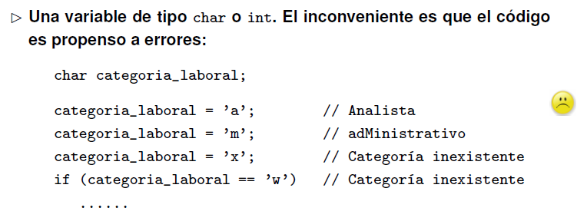
Motivación
¿Cómo lo hemos resuelto hasta ahora?

Slide 5
Motivación
Solución: Usar un tipo enumerado.
A un dato de tipo enumerado (enumeration) sólo se le puede asignar un número muy limitado de valores. Se define de manera explícita por enumeración (escribiendo los valores que se van a poder emplear).
Los valores son etiquetas (se emplean las mismas reglas que las usadas para los nombres de los datos).
Primero se define el tipo y luego se declara la variable de dicho tipo.

Slide 6
Definición de un tipo enumerado
enum class NombreTipo {valor_1, valor_2 [,valor_n]};
Nombre del tipo
Valores
enum class CategoriaLaboral
{administrativo, programador,
analista, directivo};

Slide 7
Definición de un tipo enumerado
Nombre del tipo
enum class CategoriaLaboral
{ administrativo, programador,
analista, directivo };
Valores

Slide 8
Declaración de una variable de un tipo enumerado
Nombre del tipo
Nombre de la variable
CategoriaLaboral categoria;
La variable categoria podrá almacenar uno de los cuatro valores posibles:
  administrativo
  programador
  analista
  directivo

Slide 9
Asignación a una variable de un tipo enumerado
El operador de asignación sirve para dar un valor a una variable de un tipo enumerado:
categoria = CategoriaLaboral::administrativo;
Observe el uso del operador :: para asociar el valor concreto (administrativo) al tipo definido por enumeración al que pertenece (CategoriaLaboral).

Slide 10

Operaciones de E/S
No están definidas operaciones de E/S para datos enumerados:
  cin >> categoria;
  cout << categoria;
Sólo podrán realizarse operaciones de E/S de manera indirecta (ver más adelante).

Slide 11
Condicionales
Los datos enumerados se representan internamente con valores int (¡¡no son string!!) por lo que es posible emplear los operadores condicionales entre ellos:
  if (categoria_emp1 > categoria_emp2)
  {
  …
  }
  El valor asignado depende del orden en que se escribieron en la definición (0 el primero, 1 el segundo, etc.).

Slide 12
Condicionales
Es más frecuente emplear == y !=
bool es_directivo =
(categoria == CategoriaLaboral::directivo);
if (categoria != CategoriaLaboral::programador) {
…
}

Slide 13
Cómo realizar E/S de manera indirecta
Leer la información de manera indirecta (p.e. usando un char) y asignar el valor adecuado con una estructura switch:
char cat;
cout << “Categoria (administrativo->m, “
<< “programador->p, analista->a, “
<< “directivo->d) : “;
cin >> cat;

Slide 14
Cómo realizar E/S de manera indirecta
CategoriaLaboral categoria;
switch (cat) {
case (‘m’) : categoria =
CategoriaLaboral::administrativo;
break;
case (‘p’) : categoria =
CategoriaLaboral::programador;
break;
……
}

Slide 15
Cómo realizar E/S de manera indirecta
Escribir la información de manera indirecta consultando el valor de la variable enumerada y dirigir el flujo usando con una estructura switch:
switch (categoria) {
case (CategoriaLaboral::administrativo) :
cout << “ADMINISTRATIVO”;
break;
case (CategoriaLaboral::programador) :
cout << “PROGRAMADOR”;
break;
……
}

